Slide 1
Neymar da Silva Santos Júnior

Slide 2
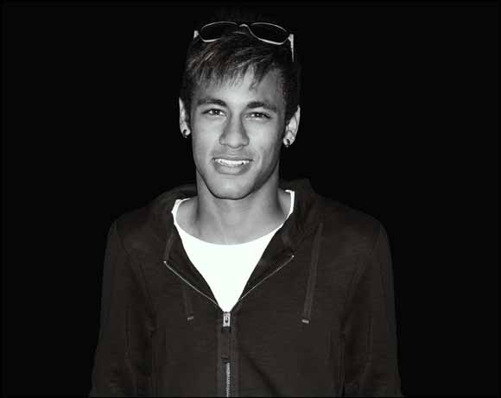
O njemu
Neymar da Silva Santos Júnior je brazilski nogometaš, koji igra na poziciji napadača. Trenutačno igra za španjolsku Barcelonu i brazilsku nogometnu reprezentaciju.

Slide 3
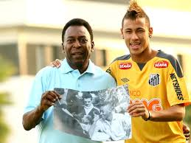
santos
Nakon što se pridružio Santosu 2003. godine, Neymar je debitirao u dobi od 17 godina protiv Haldane FC , 7. ožujka 2009. u 2:1 pobjedi. Neymarov sljedeći nastup bio je protiv Mogi Mirima tjedan dana kasnije, tijekom kojeg je postigao svoj prvi pogodak za Santos. Neymarovi nastupi za Santos privukli su pozornost na mladog igrača, a padale su i usporedbe s brazilskim idolima kao što suRobinho i Pelé.

Slide 4
...
Privukao je interes nekoliko europskih klubova, kao što su Manchester United, Inter, Real Madrid, Chelsea i Juventus. Čelnici Real Madrida, idu čak tako daleko da tvrde da su potpisali predugovor s Neymarovim agentom, Renatom Rodriguesom, koji klub Santos odbija potvrditi. West Ham United je dao ponudu od 12 milijuna £ koja je odbijena u lipnju 2010. Nakon odbijene ponude Santos postavlja minimalnu prodajnu cijenu od 30 milijuna € i produžuju ugovor s Neymarom do prosinca 2014. godine.

Slide 5
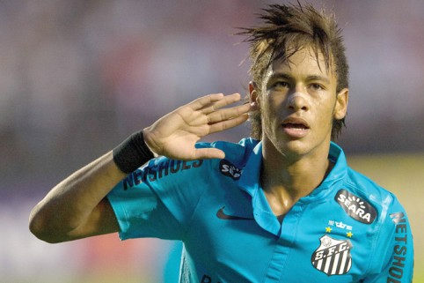
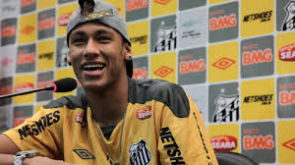

Slide 6
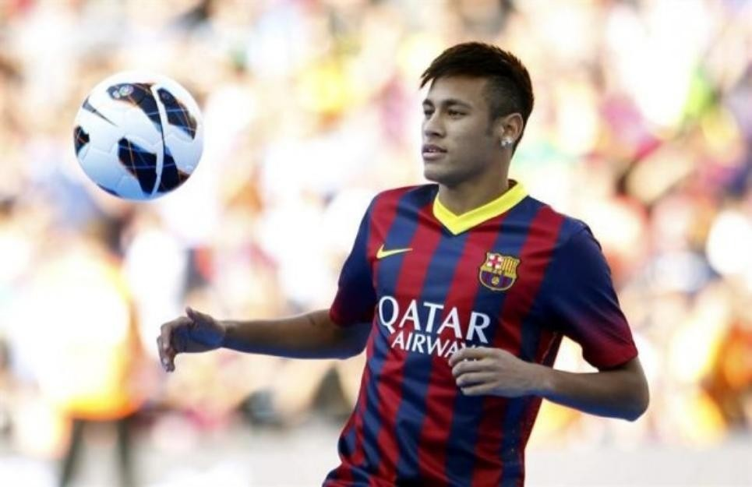
barcelona
25. svibnja 2013., Santos je objavio da su primili dvije ponude za Neymara i odlučili su pregovarati. Neymar je prihvatio uvjete Barcelone 27. svibnja 2013. i priključio se klubu poslije Kupa konfederacija 2013.koji se igrao u mjesecu lipnju u Brazilu. Ugovor između Neymara i Barcelone potpisan je na 5 godina.

Slide 7
REPREZENTACIJA
Nakon Neymarova nastupa za Brazilsku U-17 momčad na U-17 Svjetskom prvenstvu 2009. godine u kojem je zabio gol u prvoj utakmici protiv Japana bivši brazilski nogometaši Pelé i Romario navodno su predlagali treneru Dungi da povede Neymara na Svjetsko prvenstvo održano u Južnoafričkoj republici 2010. godine. Iako je rašireno mišljenje da Neymar zaslužuje mjesto u Dunginoj ekipi i skupljeno preko 14 tisuća potpisa peticije, unatoč golemog pritiska na Dungina leđa, Neymar je izostavljen iz momčadi. Iako je Dunga opisao Neymara kao "iznimno talentiranog", tvrdio je da na međunarodnoj razini nije bio dovoljno testiran da zaradi mjesto na SP-u pa ga nije uspio impresionirati.

Slide 8
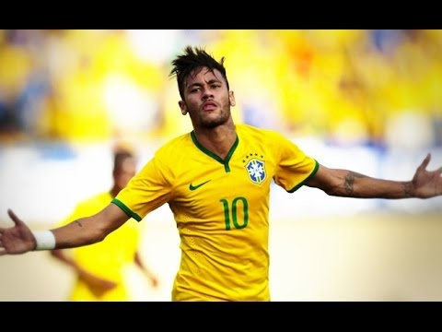
...
Dana 26. srpnja 2010., Neymar je izabran u momčad Brazila novog trenera Mana Menezesa za prijateljsku utakmicu protiv SAD-a 10. kolovoza 2010. Utakmicu je započeo s dresom s brojem 11 i nakon samo 28 minuta igre zabija svoj prvi pogodak za reprezentaciju i to glavom, nakon ubačaja Andre Santosa. Utakmica je završila pobjedom Brazila 2-0. Dana 27. ožujka 2011, Neymar je zabio oba pogotka u 2-0 pobjedi protiv Škotske na Emiratesu.

Slide 9
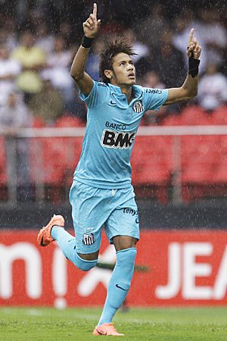
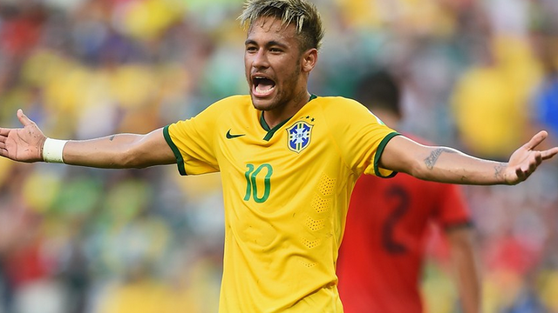
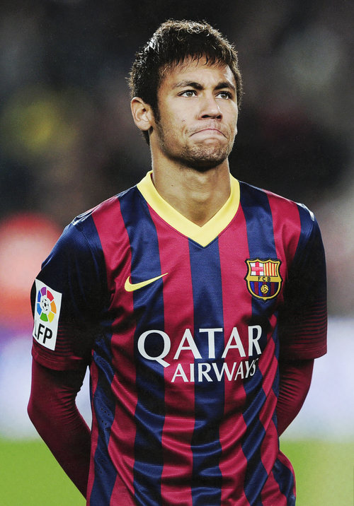
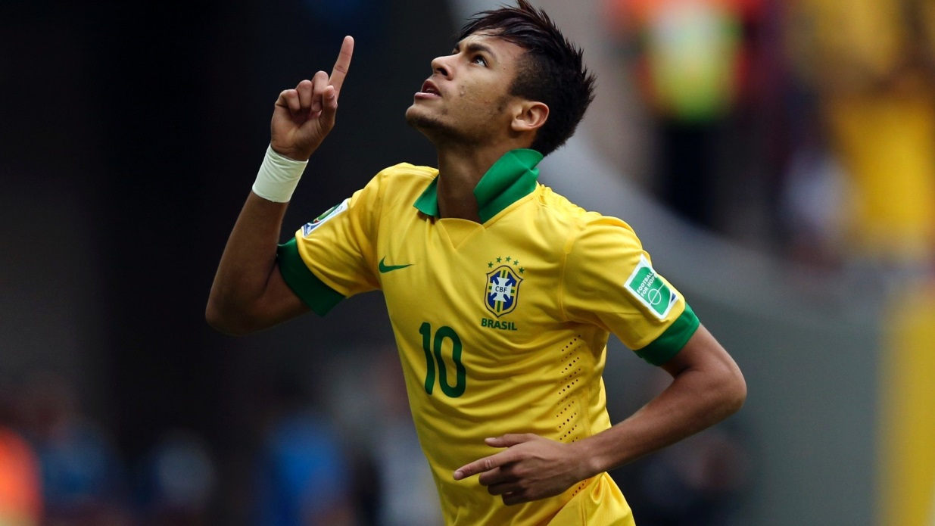

Slide 10
Napravio : mihael marić 1.c

